Slide 2
NVS 產品特色

Slide 3
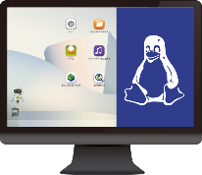
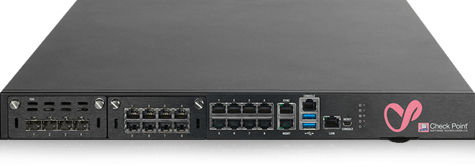
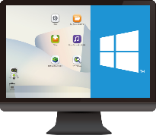
什麼是 Network & Virtual Switch (網路與虛擬交換器)
NVS 主要提供網路服務, 並協助用戶串接虛擬服務與高速實體網路連接
vRouter
Firewall
Virtual
Physical

Slide 4
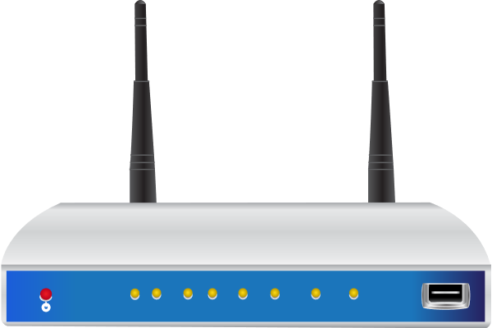
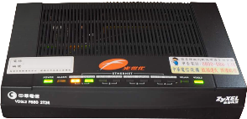
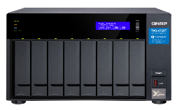
常用案例1 : 簡單搭建 一般用戶 / SMB 的網路延伸功能
可以輕易套用虛擬化的路由, 提供 VPN 跟穩定連線, 佈建虛擬化的防火牆, 快速提供安全的網路環境
vRouter:
RouterOS
vFirewall:
pfSense
ISP專線
VPN Tunnel
Virtual Switch
接進家中/企業內網路
(全部都受到防護)
Internet

Slide 5
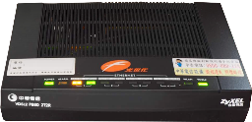
案例2: 虛擬化電子商務平台 - 企業調整開發與服務超容易
要開發與維運一套 B2C 購物商城, 平台與服務套件可以視需求動態組合網路
AAA 電子商城
ISP專線
AAA 電子商務
平台網頁
Nginx
熱賣商品排行
Redis
秒殺功能
Virtual
Switch
商品管理與分類
MangoDB
訂單系統

Slide 6
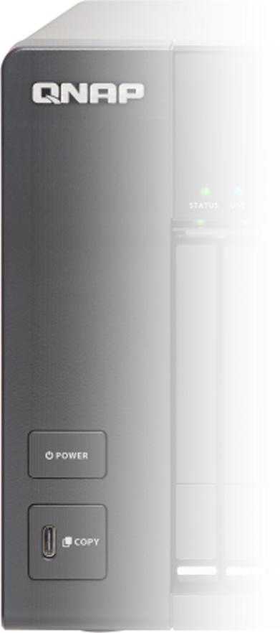
透過虛擬交換器搭配各種虛擬服務, 可隨意組合成不同的微分段網路
能靈活運用硬體運算資源, 依照運行服務的不同去動態調整網路, 有效降低企業 IT 部門整體營運成本
O/S Client
Web server
Cache DB
Database
Virtual Machine
Virtual Appliance
Ubuntu
Nginx
Redis
MangoDB
WinServer 2016
vRouter
Debian
WordPress
Couchbase
WinServer
2019
vFirewall
CentOS
Httpd
PostgreSQL
Win10
OpenWRT
BusyBox
Tomcat
Container Station
Virtualization Station
Virtual Switch
Virtual Switch
Virtual Switch
Virtual Switch

Slide 7
QTS Network Architecture:
組成讓 NAS 系統可輕易串起整個虛擬化網路服務的基礎
Virtual Layer
Virtualization
LXC
Docker
IoT
VM 1
VM 2
LXC 1
LXC 2
Docker 1
Docker 2
QuAI
Container
LXC 3
…..n
Docker 3
…..n
IFTTT
VM 3
VM…..n
QNAP Apps......
Virtual Switch
Bridge
Link
Aggregation
IPv4
IPv6
DNS
DHCP Service
RADVD Service
SR-IOV
Network
VPN
PPPoE
VLAN
DDNS Service
NCSI Service
Routing Table
Static Route
NAT
HAL
Kernel
Physical
NIC
Thunderbolt
Wireless
USB QuickAccess
1G / 10G / 25G / 40G / 100G Ethernet
Thunderbolt 2
Thunderbolt 3
QWA-AC2600
Wi-Fi dongle
USB 3.0 Type-C
USB 3.0 Micro-B

Slide 8
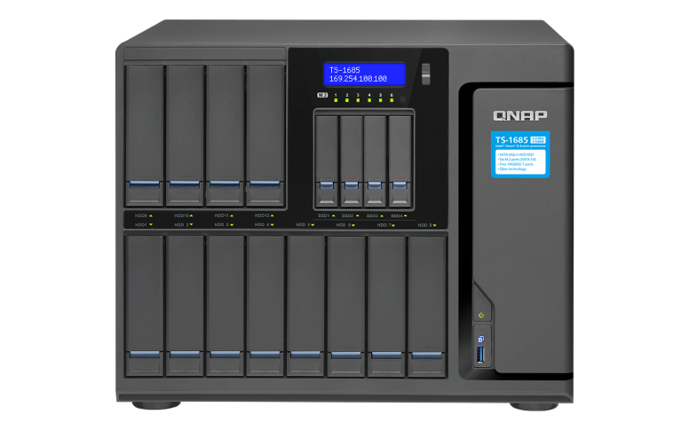
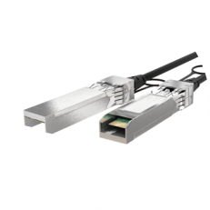
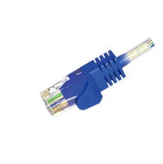
因此 NVS 就是負責串起外部與內部虛擬化的高速傳輸的環節
內部虛擬化的世界，也是 10G 的溝通速度， NVS 幫您串接高速的內外環境
NVS
(網路與虛擬交換器)
10G 高速網路
軟路由 / 防火牆: 10G
vRouter
Firewall
Container: 10G
VM: 10G

Slide 9
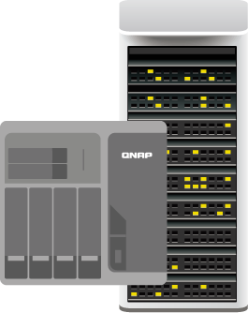
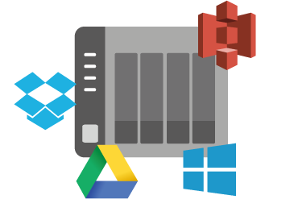
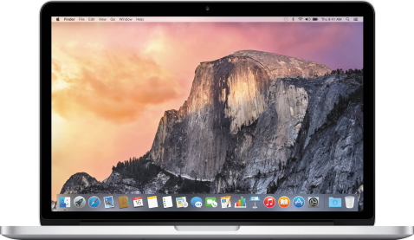
同時 NVS 還有各種高速網路介面可對外連線服務
GbE
10GbE
Thunderbolt

Slide 10
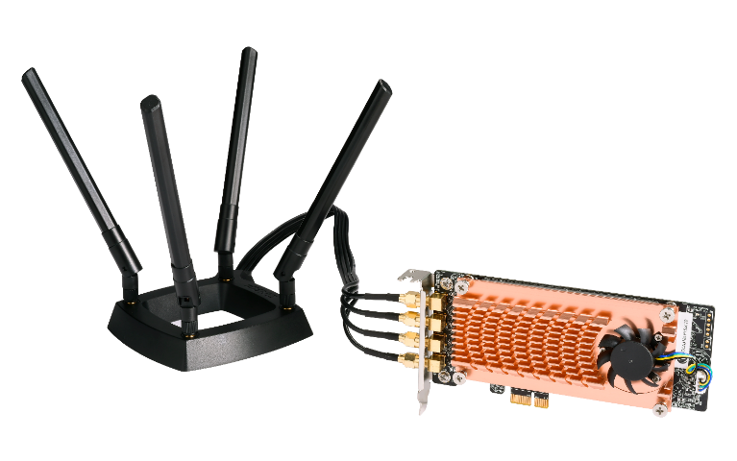
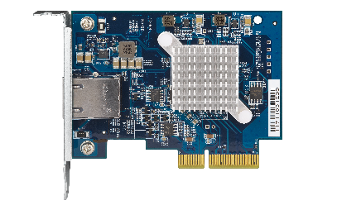
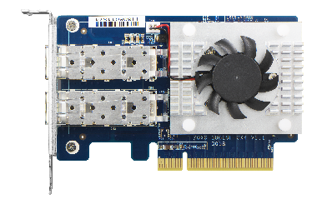
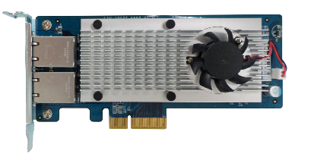
並有 Wireless 延伸 & 各式搭配擴充卡
QWA-AC2600 PCIe WiFi AC 擴充卡
10 GbE Aquantia
40 GbE Mellanox
25 GbE Mellanox
10 GbE Intel X550

Slide 11
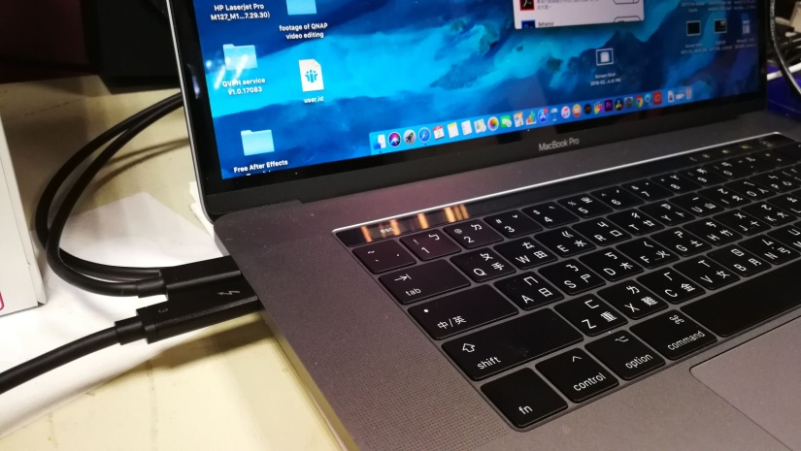
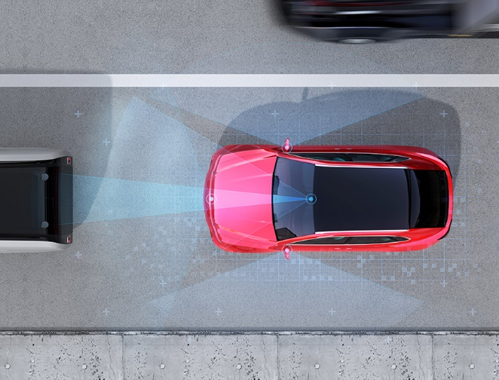
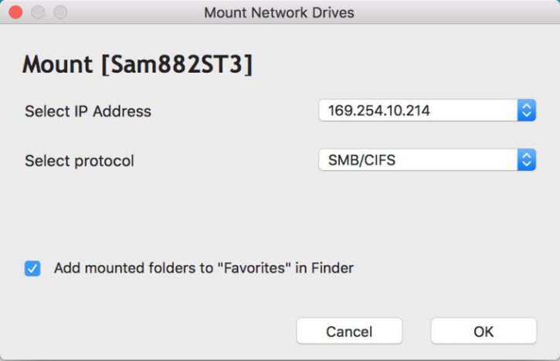
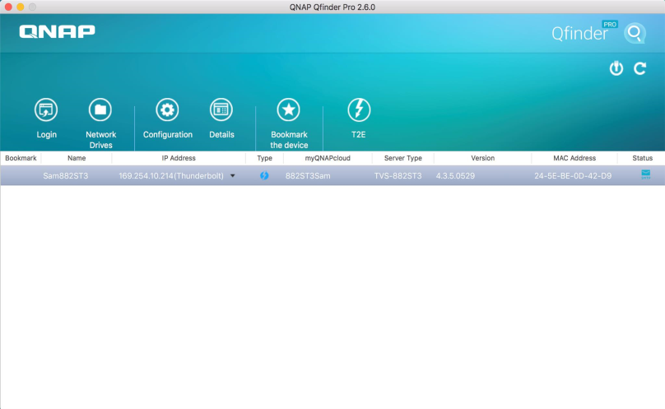
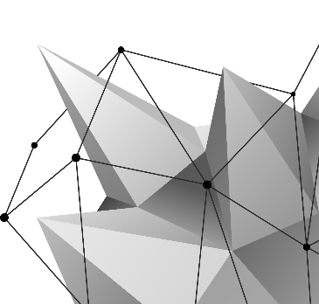
讓 Mac 使用者更方便直接且快速的 Thunderbolt 介面
專屬掛載與
自動調整參數
隨插即用
Qfinder Pro
自動掃描
對Mac用戶來說連接方便且超高效能!!!

Slide 12
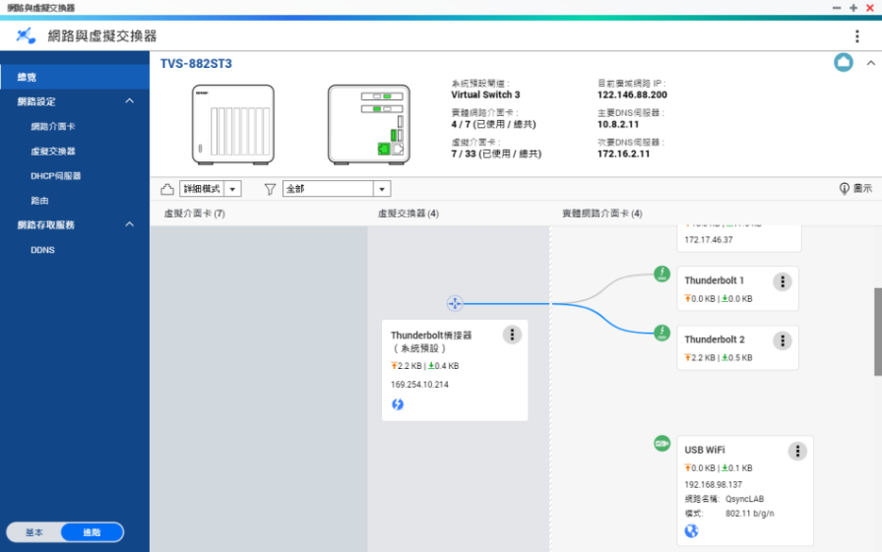
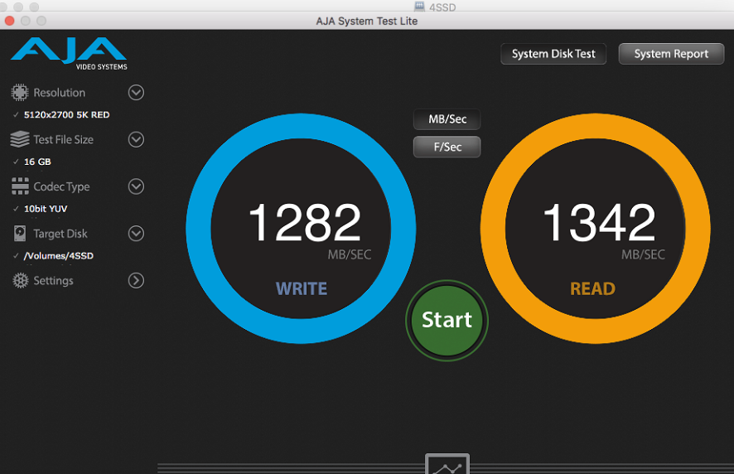
Thunderbolt 的高效傳輸表現
專屬 UI
Mac 高效傳輸表現
Mac 等同內建 10~20G的高效網卡 ! (而高階 Windows 更有近乎 2000MB/s 的高效能)

Slide 13
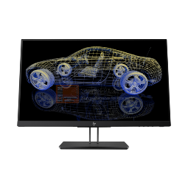
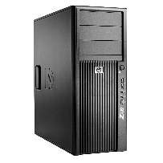
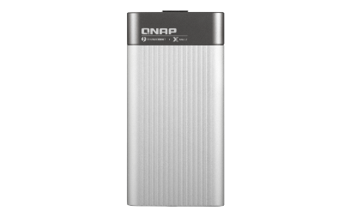
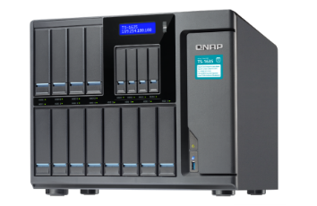
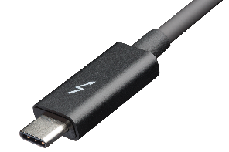
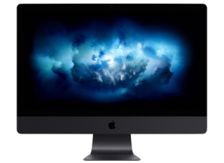
爆發性的 10G 世代
過往只有 QNAP NAS 提供多款10G預載，而現在環境是每個環節都可以支援高速傳輸了，QNAP特別提供您最經濟實惠的整套快速搭配方案
VM
虛擬機 10G
QNAP 10G Switch
10G Windows
主機/筆電
等同10~20G的Thunderbolt網路
QNAP 10G NAS
10G Mac 主機

Slide 14
NVS 功能
簡單易懂的總覽畫面 (幫您清楚定位網路埠/Wireless USB 的位置)
虛擬與實體的詳細網路拓樸, 讓您一目了然所有虛擬服務的網路配置
以及:
所有介面卡均可重新命名
Multiple DDNS， 並可客製化
IPv6 支援 stateful / stateless
RADVD 全埠都支援自動配發 IPv6 位址
DHCP 可設定保留 IP 讓配發 IP 功能更完善
Auto Default Gateway + NCSI 開關
Static Route (靜態路由)：隨意配置封包走向
即將於4.4.1釋出的新功能 : Multiple VLAN

Slide 15
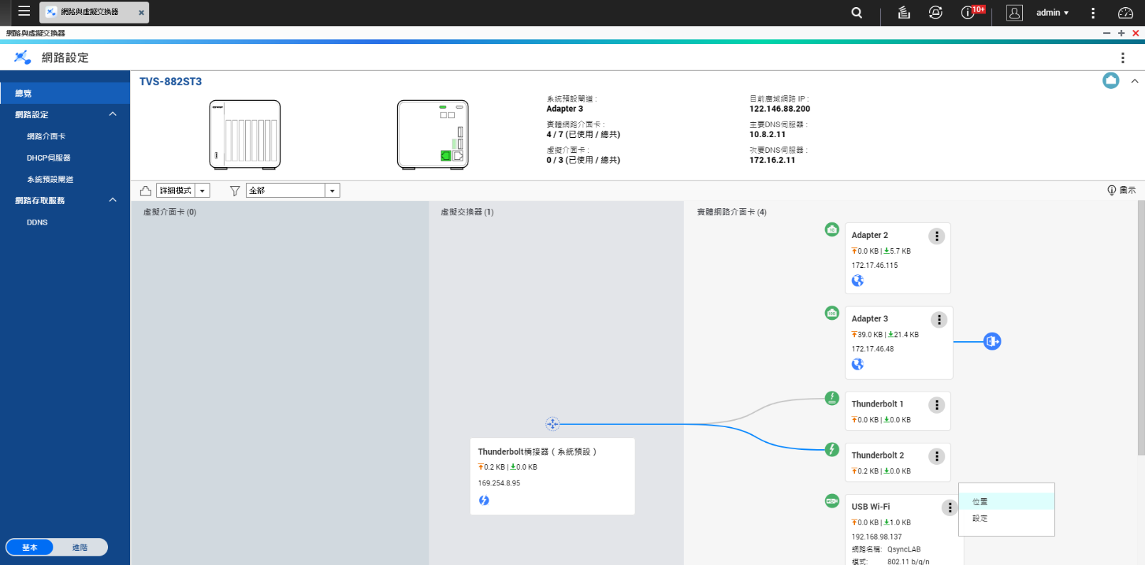
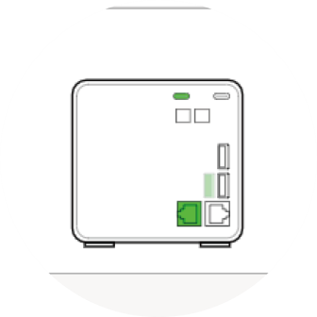
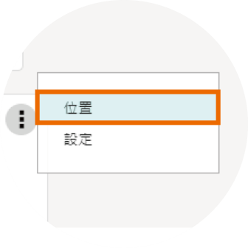
一目了然的總覽頁面， 點一下馬上找到對應網路孔
畫面點一下  機構圖及各種接口的位置一目瞭然

Slide 16
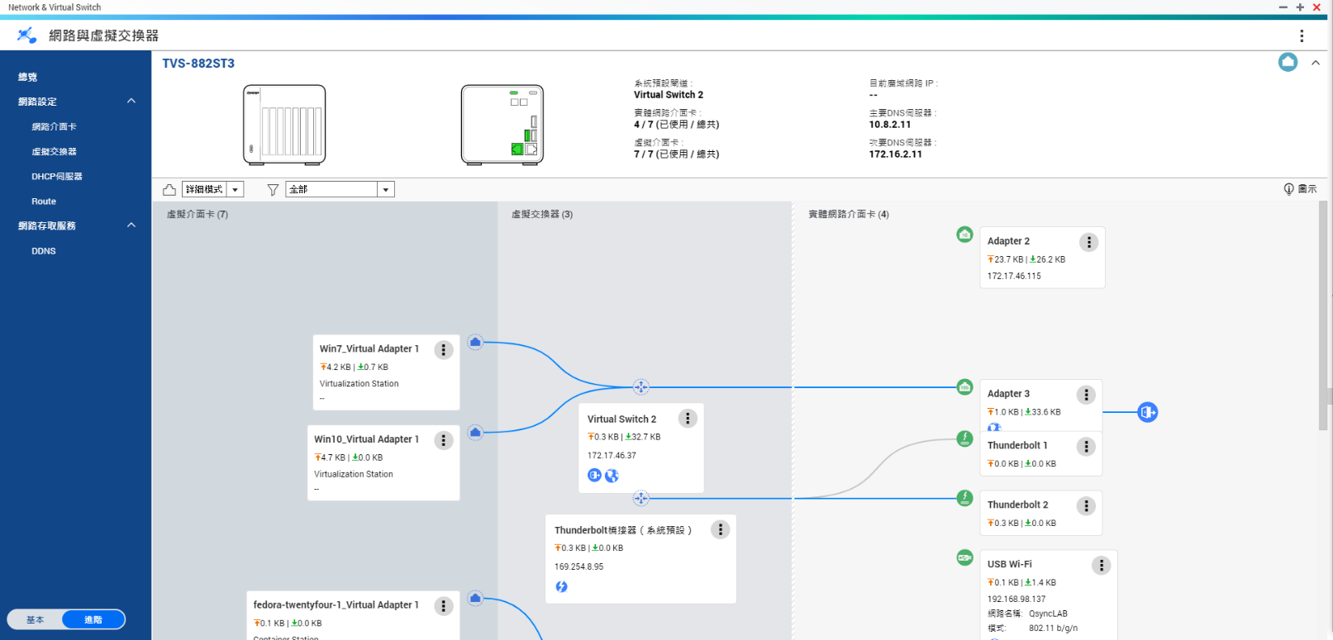
拓樸圖帶給您清晰的實體與虛擬配置描述
VM 虛擬機透過虛擬交換器+實體網路埠，橋接到外部的網段

Slide 17
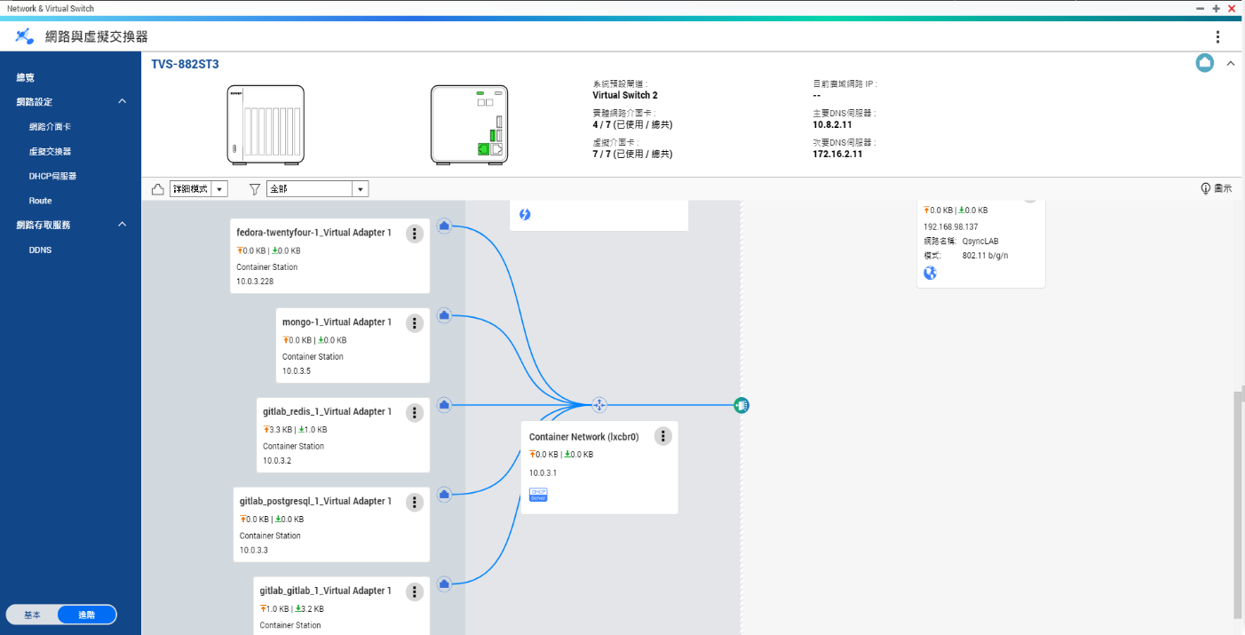
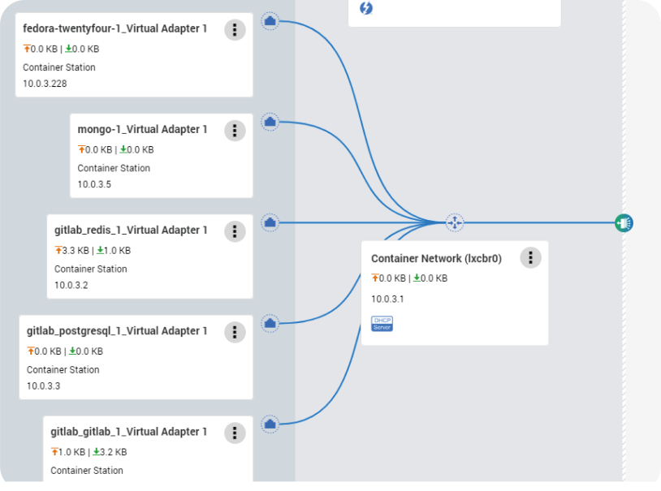
虛擬網路不再是難以掌握的工作
Container 容器透過虛擬交換器建立獨自封閉的網段， 限內部使用無法被外部存取 (配發內部 DHCP IP，開 NAT 存取外部網路)

Slide 18
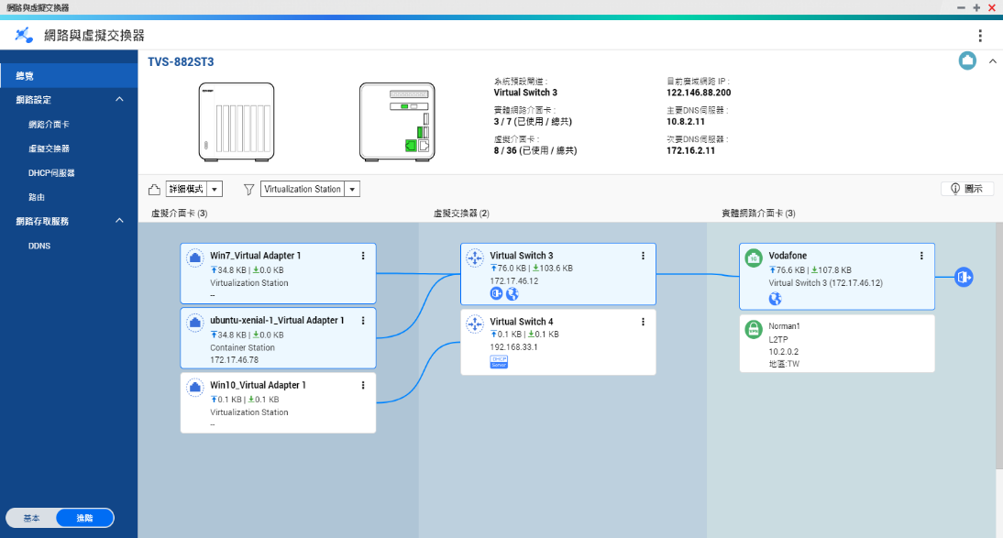
虛擬網路的細項配置
以虛擬交換器 3 橋接到實體 1G 網路埠的外部網路環境，
地球符號顯示該環境可以上網。
此 VM 透過虛擬交換器 4 與 NAS 通訊，未顯示地球符號、NAT 符號，顯示該環境封閉不可上網。

Slide 19
虛擬交換器
彈性設置虛擬服務連線
軟路由玩家們如何用 NVS 動態配置網路
安全性隨時都可以有, 馬上起一套防火牆保護您

Slide 20
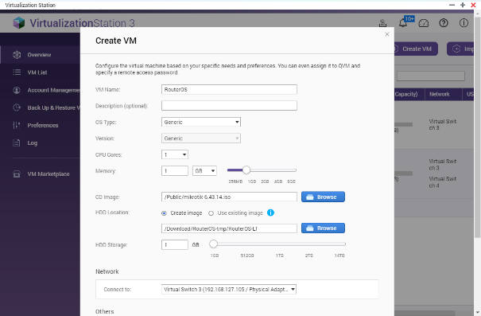
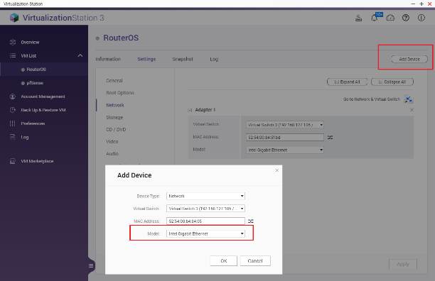
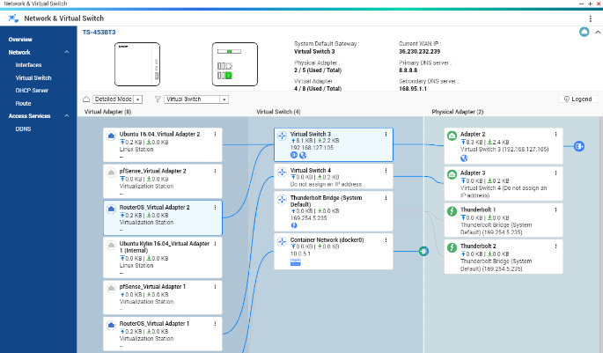
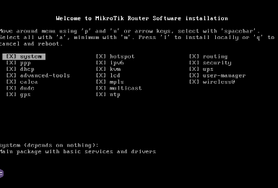
軟路由的玩家們如何用 NVS 動態配置網路
安裝 VM
WAN/LAN 數量先定義後, 再至 NVS 調配路徑跟應用
ISP => 閒置埠=>軟路由
軟路由 => 多個閒置埠=> 多個 LAN 埠可利用
WAN 如果有多個要加多張
LAN 不管會用到幾個實體埠, 只需要加一張
10G 內網額外多加一張
LAN 還可以搭 AC2600
卡來分享 WiFi

Slide 21
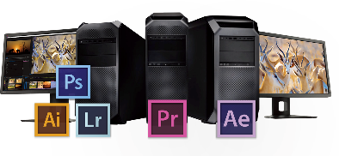
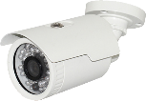
軟路由玩家們如何用 NVS 為不同用途動態配置網路
192.168.11.1/24
NAS + vRouter
Internet
VPN Tunnel
(先一層明碼的 tunnel + 再一層加密 IPsec)
IoT
10.112.20.1/24
192.168.99.1/24

Slide 22
軟路由怎麼彈性分派網路
vRouter

Slide 23
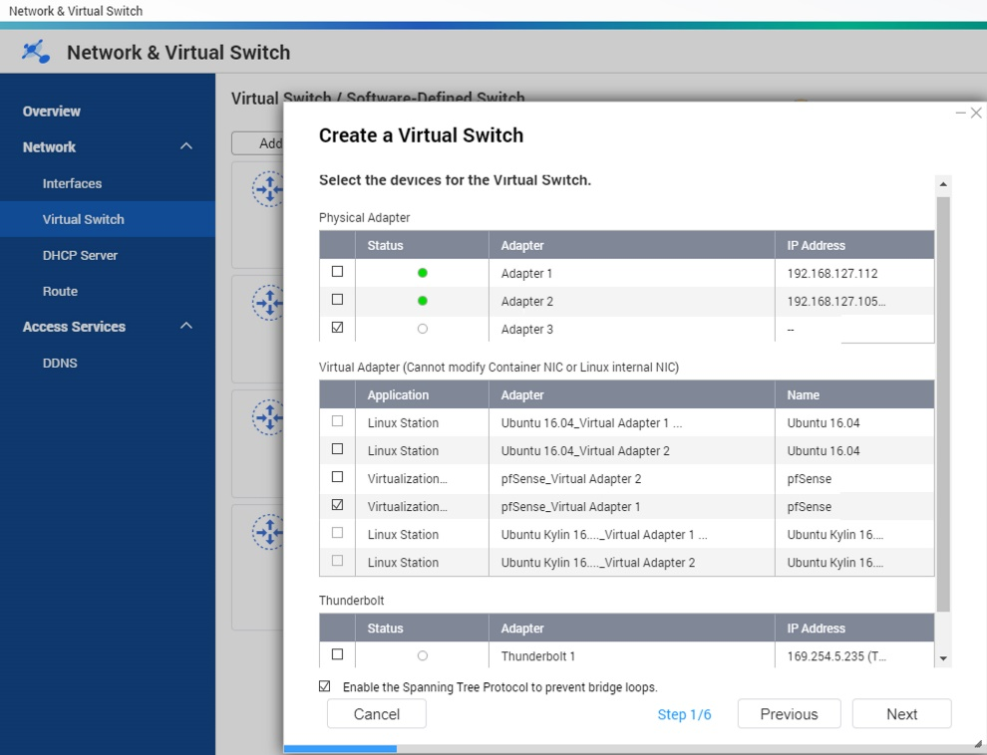
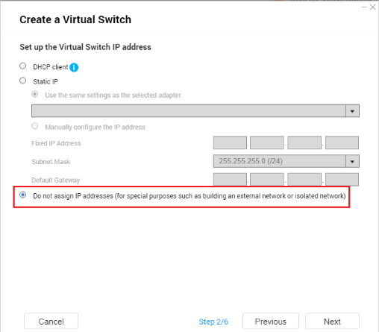
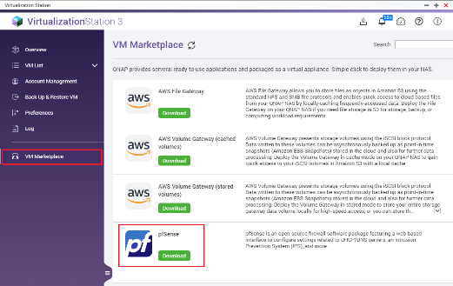
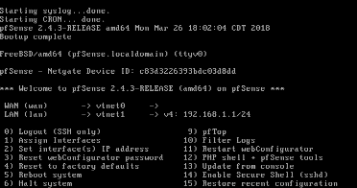
安全性隨時都有, 需要時立馬起一套防火牆保護您
安裝 VM
ISP => 閒置網路埠 => Firewall WAN
完全隔離線路
網路封包
滴水不漏
最後啟動 VM

Slide 24
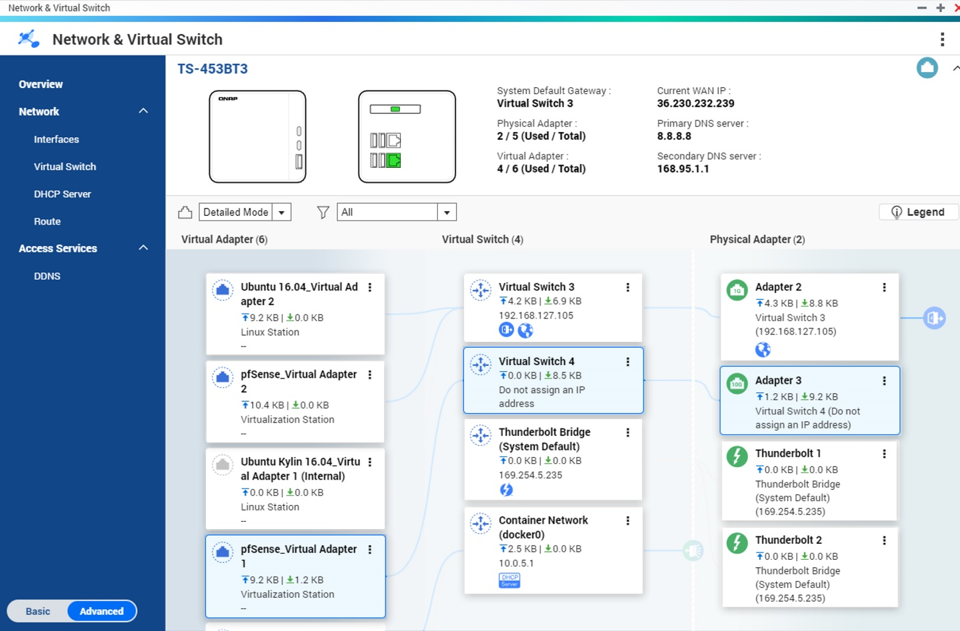
防火牆: 網路路徑依需求可隨時動態的配置與調整
接進家中網路
(全部都受到防護)
NAS服務IP
LAN
WAN

Slide 25
防火牆的網路設定
Firewall

Slide 26
NVS 即將發行的新功能

Slide 27
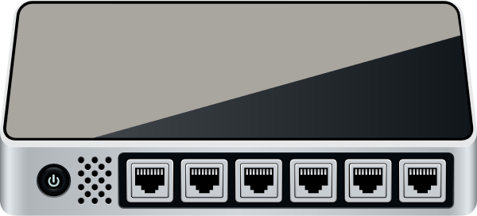
Multiple VLAN
SMB/Enterprise 企業網路的利器: 銜接 VLAN trunk port
NAS Servers: VLANs: 1 & 10 & 20 & 30 & 40
LAN/WAN
Router
192.168.0.1/16
VLAN 1
(Default)
VLAN 40 R&D
192.168.40.1/24
Core Switch
VLAN
Trunk
11F
VLAN 10 Sales
192.168.10.1/24
VLAN 20 Finance 192.168.20.1/24
VLAN 30 Marketing 192.168.30.1/24
10F

Slide 28
©2019著作權為威聯通科技股份有限公司所有。威聯通科技並保留所有權利。威聯通科技股份有限公司所使用或註冊之商標或標章。檔案中所提及之產品及公司名稱可能為其他公司所有之商標 。

